Slide 1
EcoChill
Инициативный проект команды Вятского ГАТУ

Slide 2
Какое решение мы предлагаем
Комфортная парковая зона свободного социального контакта будет способствовать возобновлению общения как студентов, так и преподавателей после карантина, вызванного эпидемиологической ситуацией. Она станет местом для отдыха и проведения культурно-массовых мероприятий.
В отличие от других подобных проектов наша зона отдыха будет действовать во все сезоны года.
Она будет иметь уникальный дизайн экстерьера, собственный агрохозяйственный технопарк, открытую оранжерею; студенты совместно с преподавателями смогут создать «карманные террариумы».
Цель к концу интенсива:
К концу интенсива мы собираемся получить готовый проектный кейс, с которым можно заявляться на грантовые конкурсы.
Цель на Хакатон:
Приобрести необходимые индивидуальные компетенции, закрепить навыки командной игры,
получить опыт участия в Хакатоне и возможность найти новые идеи.

Slide 3
Описание прототипа
1. Какую проблему и как будет решать ваш прототип, и у кого она возникает?
Решается проблема невозможности скопления большого количества людей в общественных местах, с учётом проведения массовых мероприятий и встреч учащихся, преподавателей ВУЗа в данной зоне отдыха.

Slide 4
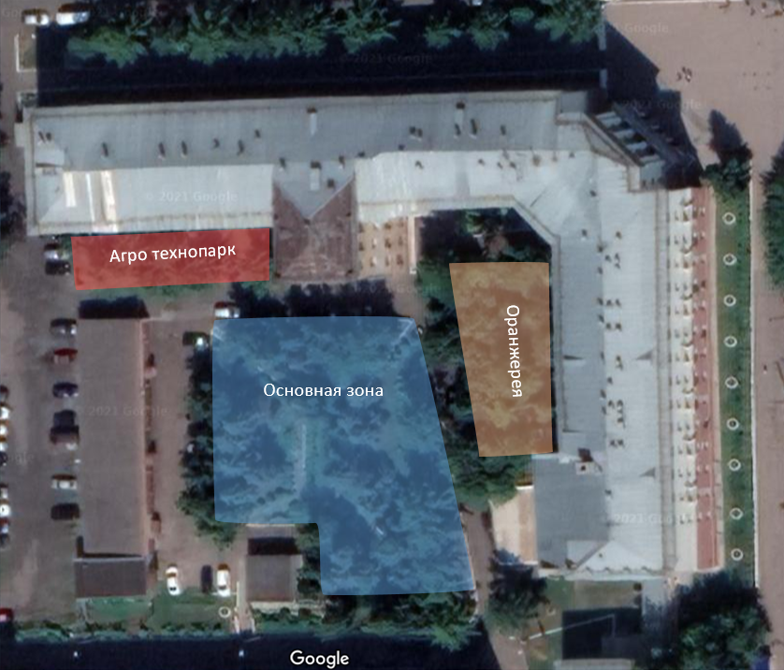
Описание прототипа
2. За счет каких функций или конструкционных особенностей прототип будет решать эту проблему?
Прототип будет решать эту проблему с помощью полностью оборудованных мест для массовых сборов и индивидуального отдыха.
Мы провели зонирование территории за корпусами ВУЗа и определились с расположением основных объектов.
Территория содержит в себе такие зоны, как:

Slide 5
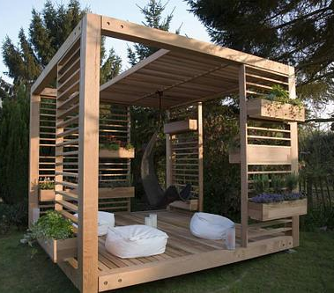
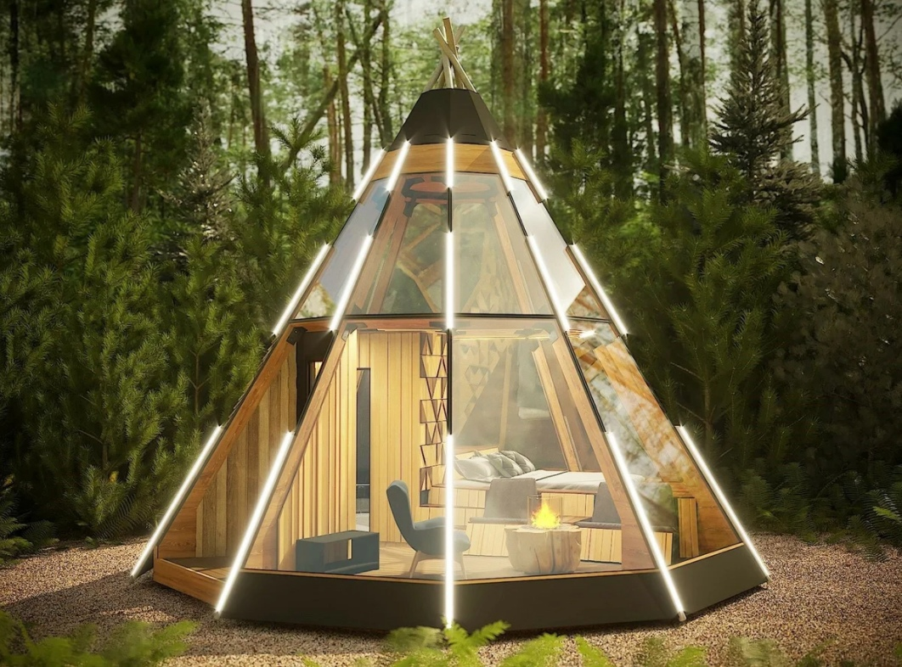
Основная зона
На территории основной зоны размещено:
1) Главная площадка;
2) Беседки;
3) Декоративные деревья и живая изгородь.

Slide 6
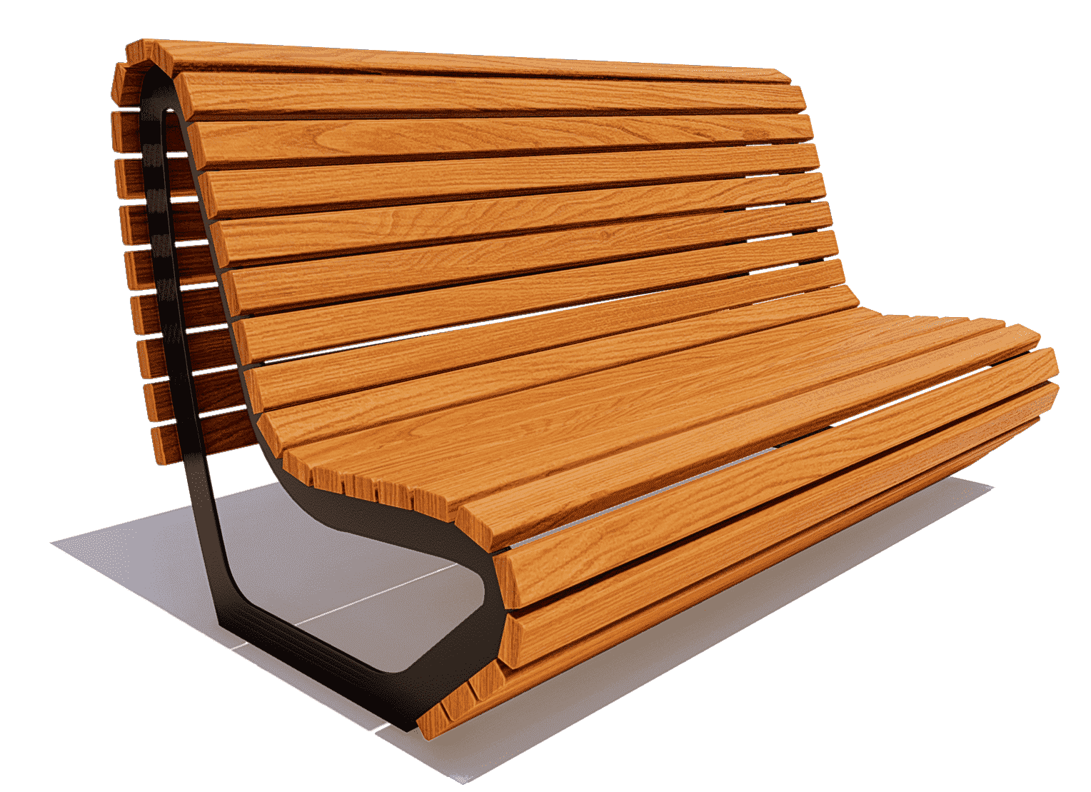
Основная зона
Второстепенные элементы:
1) Сенсорные экраны;
2) Мэпборды;
3) Скамейки по периметру главной площадки.

Slide 7
Агротехнопарк
Агрохозяйственный технопарк — это площадка для досуга, экскурсий, выставок, различных мероприятий, связанных с научной деятельностью. Эта зона также предназначена для показа технических и научных достижений студенческого и преподавательского составов ВУЗа.

Slide 8
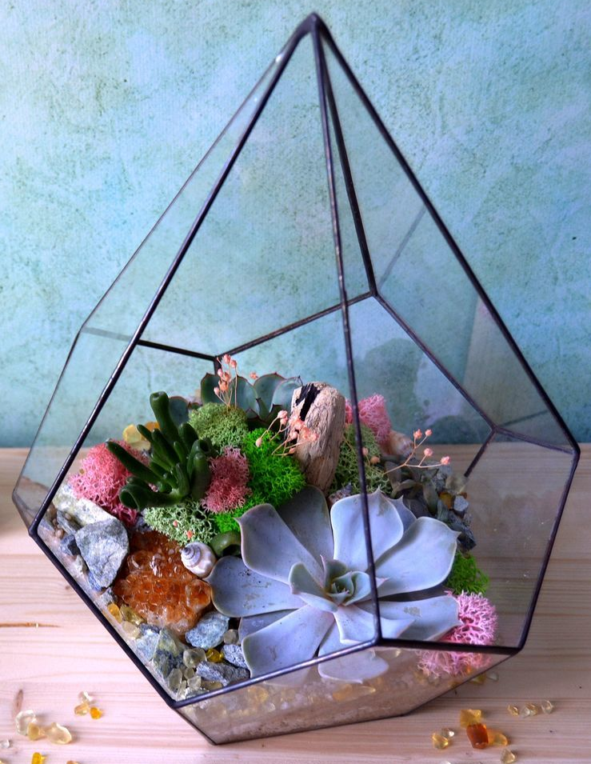
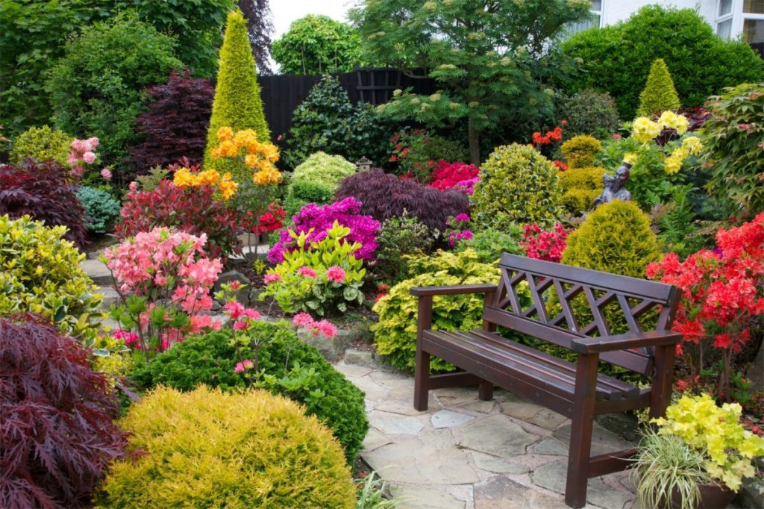
Оранжерея
В расположение оранжереи находятся:
1) Помещение для изготовления террариумов;
2) Основная площадь с центральным фонтаном;
3) Большие клумбы с цветочными композициями.

Slide 9
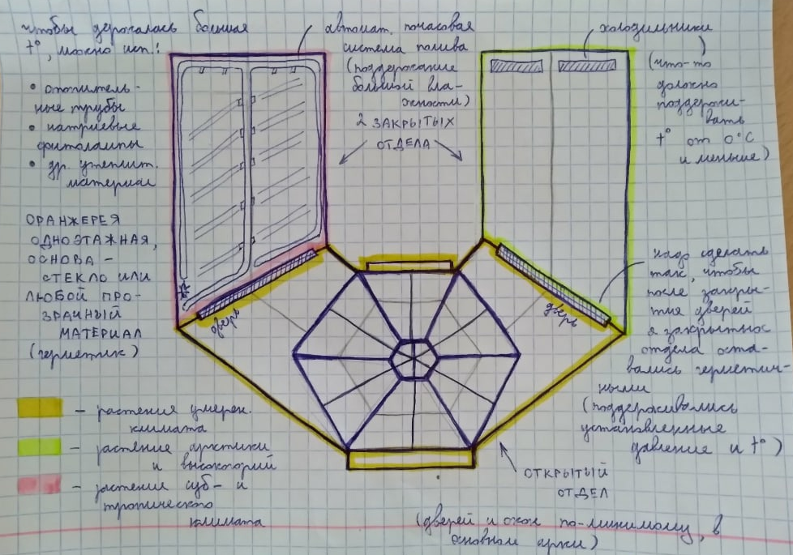
Описание прототипа
3. Что в вашем прототипе будет создано вами (инновация), а что вы сможете заимствовать у продуктов-аналогов?
Будет внедрена идея самодельных террариумов и круглогодичного посещения, у других проектов - аналогов мы позаимствовали идею оранжереи и частично – устройство отопительной системы.

Slide 10
План работы на Хакатоне
Задачи, выполненные нами в первый день Хакатона:
Определились с зонированием пространства парковой зоны;
Начали прорабатывать маркетинговые ходы для проекта;
Собрали информацию об организациях и программах, занимающихся поддержкой подобных проектов.
Список задач, стоящий перед нашей командой на второй день Хакатона:
Доработать сметную документацию;
Доработать концепт существующих идей;
Проработать концепт агрохозяйственного технопарка;
Доработать экстерьерный дизайн и расположение общих и отдельных элементов местности;
Начать прорабатывать ландшафтный дизайн;
Начать создавать 3D-модель парковой зоны.

